Slide 1
IT Weekly Report
Presented by Frank
2026/01/19

Slide 2
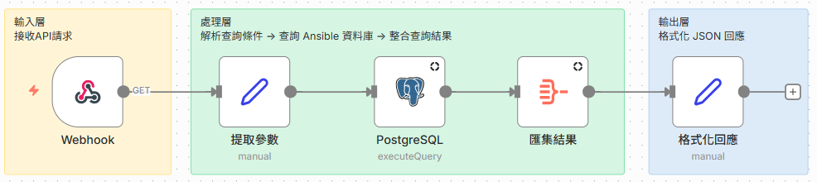
DB 查詢代理 - PostgreSQL Query Agent
✅簡易 PostgreSQL 資料庫查詢 API 服務介面

Slide 3
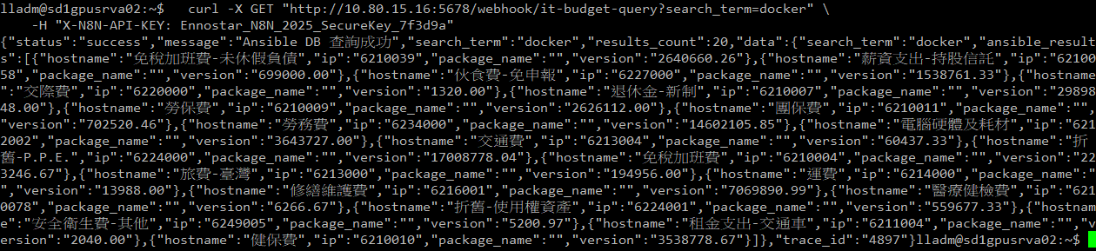
DB 查詢代理 - PostgreSQL Query Agent
✅GET API 查詢 PostgreSQL 預算資料

Slide 4
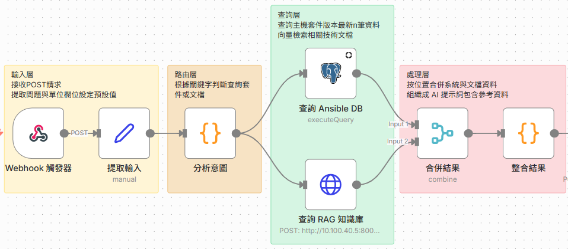
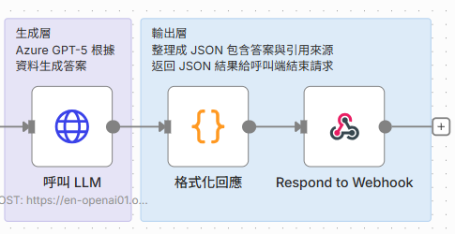
智慧運維助手 - RAG 增強型系統查詢 API
✅ AI 整合 Ansible 系統資料與技術文檔知識庫，智能回答運維問題

Slide 5
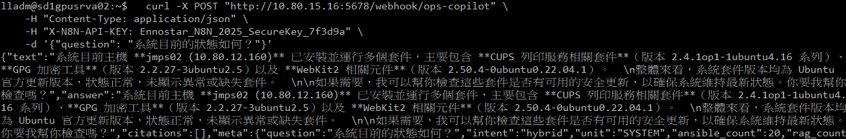
智慧運維助手 - RAG 增強型系統查詢 API
✅ POST API 方式進行基本查詢

Slide 6
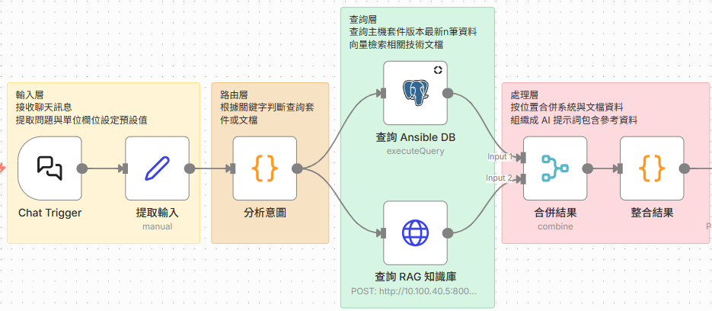
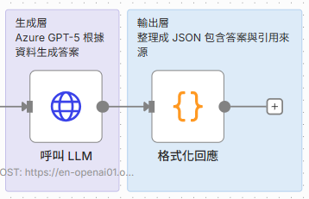
智慧運維助手 - RAG 增強型系統查詢 API
✅ AI 整合 Ansible 系統資料與技術文檔知識庫，智能回答運維問題 (Chat Trigger 版本)

Slide 7
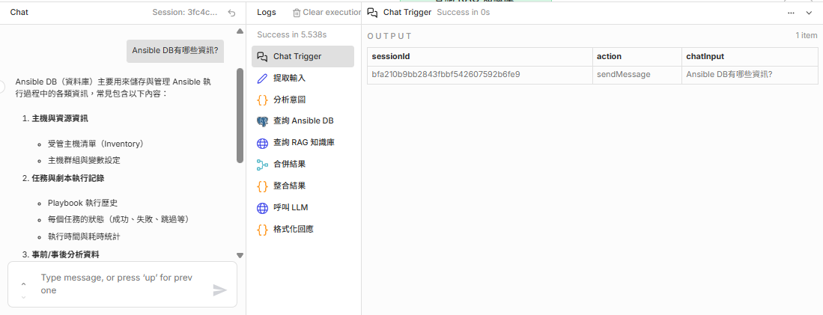
智慧運維助手 - RAG 增強型系統查詢 API
即時觀察驗證
✅ RAG 檢索是否準確
✅ Ansible 資料是否正確
✅ 回應格式是否符合預期

